Slide 1
Т.Аубакиров атындағы жалпы орта мектебі
Мақтарал ауданы
Оңтүстік Қазақстан облысы
Ашық тәрбие сағаты
«Аты әлемге мәшһүр жазушы.
Ілияс Есенберлин 100 жыл»
Дайындаған 7 “А” сынып жетекшісі,
тарих пәні мұғалімі:Алибекова Тарбия Кантургановна

Slide 2
«Ізінен аңыз ерген – Ілияс Есенберлин»
Эпиграф
«І. Есенберлин қазақ әдебиетінің ғана емес, қазақ халқы тарихының төрінен лайықты орын алатын дара тұлға...»
Н. Назарбаев.

Slide 3
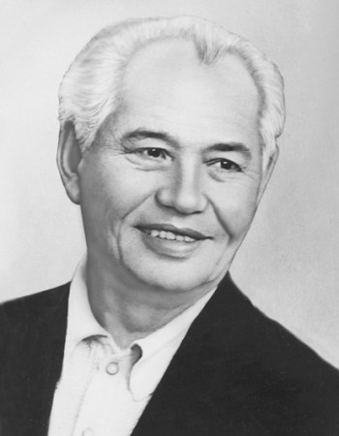
"Жақсының аты, ғалымның хаты өлмейді".
Атақты «Көшпенділер» трилогиясының авторы, тарихи жазушы Ілияс Есенберлиннің 100 жылдығы 2015 жылы аталып өтпек. Қара сөздің хас шебері, қазақ әдебиетіндегі тау тұлғаның мерей тойы ЮНЕСКО көлемінде тойланбақ.Ал,біз ол туралы не білеміз?

Slide 4
10 қаңтар Қазақстан Республикасы мемлекеттік сыйлығының лауреаты, қазақ әдебиетінің тарихында бүгінге дейін ең көп роман (17) жазған жазушы - Ілияс Есенберлиннің туған күні.
Есін білетін қазақ Есенберлинді танымайды десек, елдігімізге сын болар.
"Есенберлин Ілияс қызық еді,
Ерейменнің сілемі,
Үзігі еді.
****
Арғымағы болса да арық тіпті,
Аламанда, әйтеуір, жарып шықты.
Тірескеннің біразы шыдамады,
Тізесі де қатты еді жарықтықтың!
Саялайтын кісісін саялайтын.
Аялайтын адамын аялайтын.
Ағайын деп жатпайтын,
Ағайынды
Аямайтын жерінде аямайтын!
Елім дейтін, әйтеуір, жерім дейтін.
Ер үстінде ешкімге берілмейтін.
Жазуға да, әрине, жалықпайтын,
Егеске де - шіркін-ай!- ерінбейтін!
Бұл мінез ғой...", - деп жырлады Қадыр ағамыз "Ілияс Есенберлин" өлеңінде.

Slide 5
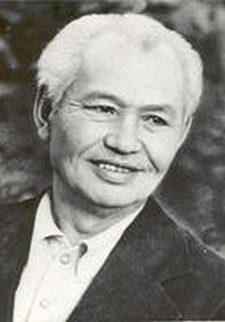
Төл әдебиетіміздің тарихында 17 роман жазып қалдырған Ілияс Есенберлиннің болмысын ашу мақсатында өз ойын алға шығардық.
«Мен алдыменен материал жинаймын. Деректер іздеймін. Айғақты уақиғаларды қараймын. Халық фольклорына сүйенемін. Жазба бетінде қандай шығармалар бар, соның барлығын қолым жеткен жерге дейін зерттеймін, оқимын, бірімен бірін салыстырамын. Осылай дайындаймын. Материал дайындалғаннан кейін алдымен ойға салып, бір жыл өте ме, көп жыл өте ме, миыма өзім жазамын. Не туралы болу керек, асыл арманың не еді осы кітапты жазғанда, нені көтергің, нені ашып айтқың келеді? …Тереңдеп ізденіп, өз ақылымның жеткен жеріне шейін жазамын».

Slide 6
Өмірі және еңбек жолы
Ӏлияс Есенберлин (10 қаңтар 1915 жылы қазіргі Ақмола облысы, Атбасар қаласы - қазан 1983жыл, Алматы) — қазақ жазушысы.
Жазушының балалық шағы аштық жалмаған зұлмат заманға тап келіп,5 жасында тұл жетім қалды. Бала Ілияс балалар үйіне тапсырылды. Шығармашылыққа бір табан жақын өскен ол қабырға газетіне өлең жазып тұрды. Мектепті тәмамдаған соң, Қызылорда қаласына барып, интернат мұғалімі болып жұмысқа орналасты. Кейін Қарсақпайдағы аудандық атқару комитетінде жұмыс істеді. Жұмыс істей жүріп,Алматыдағы Қазақ тау-кен институтына түсті. Талантты да талапты жігіт тез көзге түсіп, 1937жылы Қазақстан КСР-ның бірінші Конституциясын қабылдаған Қазақстан Советтерінің алғашқы Төтенше съездіне делегат болып сайланды.

Slide 7
1940 жылы Қазақ тау-кен институтын бітіріп, Жезқазған рудниктерінде инженер болады. Ұлы Отан соғысына қатысқан.
1942-1947 жылдар аралығында Қазақстан КП ОК-нің нұсқаушысы,
1951 жылдары Қазақ мемлекеттік филармониясының директоры,
1953-1954 жылдары ҚР Геология министрлігінде аға инспектор,
1954-1955 жылдары Берсүгір шахта басқармасының (Ақтөбе облысы) бастығы,
1955-1957 жылдары Қазақ мемлекеттік көркем әдебиет баспасының аға редакторы,
1958-1967 жылдары "Қазақфильм" киностудиясының аға редакторы, сценарий редколлегиясының мүшесі,
1967-1971 жылдары "Жазушы" баспасының директоры,
1971-1975 жылдары Қазақстан Жазушылар одағы басқармасының 2-хатшысы болып қызмет атқарады.

Slide 8
Шығармашылығы
І. Есенберлин қазақ әдебиетінде өнімді еңбек еткен аса көрнекті жазушылардың бірі. Алғашында ақын ретінде танылған оның шығармалары 1940 жылдан бастап жарық көре бастайды. 1945 жылы "Сұлтан", "Айша" дастандары, "Адамгершілік туралы жыр" өлеңдер жинағы (1949), революционер, большевик Ә. Майкөтовке арналған "Большевик туралы поэмасы" (1957), "Біржан сал трагедиясы" (1959) дастандары жарияланды.

Slide 9
1960 жылдары проза жанрына қалам тарта бастады. "Өзен жағасында" (1960), "Толқиды Есіл" (1965), орыс тілінде жазылған "Адам туралы ән" (1957) атты повестері жарық көрді. "Айқас" (1966), "Қатерлі өткел" (1967), "Ғашықтар" (1968), "Қаһар" (1969), "Алмас қылыш" (1971), "Алтын құс" (1972), "Жанталас" (1973), тың туралы "Көлеңкеңмен қорғай жүр" (1974) романдары, "Көшпенділер" трилогиясы (1976), "Алтын Орда" трилогиясы (1982-1983), "Махаббат мейрамы", "Алыстағы аралдар" (1983), Аққу құстың қуанышы" (1984) романдары, шығармаларының он томдық жинағы (1984-1990) жарияланды.

Slide 10
Есенберлиннің "Маңғыстау майданы", "Аманат" (1978) романдары қазақ әдебиетіндегі сүбелі шығармалары қатарында. Кеңес өкіметі жылдарында туып қалыптасқан қазақ интеллигенциясының өмірін, олардың қазақ даласында социалистік өнеркәсіп орнату жолындағы қажырлы еңбегін, ескіліктің адам санасындағы қалдығына қарсы күресті баяндайтын "Айқас" романына 1968 жылы Қаз КСР Мемлекеттік сыйлығы берілді.

Slide 11
Ілияс Есенберлиннің орыс тілінде шыққан "Песня о человеке" (1956) романы 1958 жылы қытай тіліне аударылады. "Таудағы тартыс" (1962) пьесасы Алматыдағы Балалар мен жасөспірімдер театрында қойылды. М.Ерзинкянмен бірігіп жазған "Құйма" (1961) киносценарийі бойынша түсірілген фильм бүкіл кеңес және венгр, поляк, болгар экрандарында көрсетілді.
І.Есенберлин қырыққа жуық ән мәтінін жазды. Ол К.Д.Ушинскийдің "Әңгімелері мен ертегілерін" (1945), М.Жулявскийдің Вьетнам өміріне арналған "Қызыл дария" (1956) романын қазақ тіліне аударды.

Slide 12
Тарихи романдары
Есенберлиннің нағыз жазушылық орнын белгілеген шығармалары — "Қаһар", "Алмас қылыш", "Жанталас" атты тарихи романдары.
Тарихи романдар деп өткен тарихтың маңызды оқиғаларын қайта жаңғыртып, оларды көркем түрде баяндайтын романдарды айтады. Жазушылар тарихи романда тарихты жаңғыртумен шектеліп қоймай, адамгершілік, психологиялық, мәдени мәселелерді біртұтас көтеруге көңіл бөледі.

Slide 13
I.Есенберлин – тарихи деректерді терең меңгерген сөз зергері әрі сол заманға сай тарихи сипатты нақты көре білген зерделі қаламгер.
Ӏлияс Есенберлин прозасы түгел дерлік орыс тіліне аударылды. "Схватка" ("Айқас", 1957); "Опасная переправа" ("Қатерлі өткел", 1970); "Влюбленные" ("Ғашықтар", 1970); "Хан Кене" ("Қаһар", 1971); "Заговоренный меч" ("Алмас қылыш", 1973); "Отчаяние" ("Жанталас", 1974); "Прикрой своим щитом" ("Көлеңкеңмен қорғай жүр", 1976); "Мангистауский фронт" ("Маңғыстау майданы", 1981); "Золотая Орда" ("Алтын Орда", 1985) деген атпен Мәскеулік және республикалық баспалардан жарық көрді. Жекелеген шығармалар украин, латыш, литва, өзбек, алтай, башқұрт, қарақалпақ, венгр, поляк, ағылшын, француз, қытай, неміс, араб, испан тілінде жарияланды. Олардың ішінде "Көшпенділер" трилогиясы, "Адам туралы ән", "Қатерлі өткел", "Ғашықтар", "Айқас" романдары бар.

Slide 14
"Алмас қылыш" романында Дешті Қыпшақтың (бұрынғы қазақ елінің бір атауы) қаһарлы ханы Әбілхайырдың кезінде қазақ руларының қазақ хандығы қол астына топтасуы, бір жағы — Әбілхайыр, екінші жағы — Жәнібек, Керейлердің тақ пен тәж үшін таласы, хан ордасындағы шытырман оқиғалар, алдау мен зорлықтар тізбегі баяндалған. Кітаптың бірінші бөлімі — Әбілхайыр ұлысының екіге бөліну жағдайын көрсетуге арналса, екінші бөлімі қазақ хандығының ішкі, сыртқы жауларымен кескілескен күрес үстінде шынығып ширауы, бұл жолдағы қыруар кедергілер мен қиындықтар көрсетілген. Романның басты идеясы — қазақ руларының бірлесу, бір хандықта ынтымақ құру мәселелері.

Slide 15
Трилогияның «Қаһар» атты кітабында I. Есенберлин XIX ғ. 30-40 жылдарындағы Кенесары Қасымов бастаған Ресей отаршылдығына қарсы қозғалыстың жай-күйін әңгімелейді. Мұнда жазушы жұртқа бұрыннан белгілі тарихи оқиғаларды тізе отырып, ондағы адамдардың күйініш- сүйінішімен, арман- өкінішімен, мұратымен, кейіпкерлер тағдырымен ба йытып көрсетеді. "Қаһарда" қазақ даласында тәуелсіз хандық орнатуды мақсат еткен Кенесарының қол жиып күреске шығуы, тәуелсіздік үшін күресті қолдамаған сұлтандарға және патша бекіністеріне ш абуылы, Кенесарының билікке қол жеткізу үшін патша өкілдеріменкеліссөздер жүргізуі, талабы өтпеген жерлерде халық қанының төгілуімен есептеспей, күш қолданылатын істерге баруы баян етіледі. Кенесары дұшпандарының ұйымдасқан іс- әрекеттері, сан алуан адам мінездері көрсетіледі.

Slide 16
«Адамзаттың нағыз шын тарихын тарихшы емес, суреткер жазады» - дейді М. Горький.
І. Есенберлин осы принципті ту етіп ұстап, ғылымда да сол уақытқа дейін терең сараланып бітпеген тарихтың қос қыртыс қатпарларына қазақ қаламгерлерінің ішінде тұңғыш рет қаламгер көзімен саяхат жасап, оқырман назарын көне тарихтың әлі ашыла қоймаған тың беттеріне аударады. Қазақ романдары ішіндегі ең көрнекті шығармалардың көшінде жүрген "Көшпенділер" романы соның айғағы болса керек..
«Көшпенділер» трилогиясы — партиялық идеологияның қылышынан қан тамып тұрған уақытта дүниеге келген шығарма.

Slide 17
Алғаш рет 1976 жылы «Көшпенділер» атымен жарық көрген трилогия орыс тілінің өзінде 12 рет басылып, 1,5 миллион тиражбен тарапты.
«Көшпенділер» трилогиясы әлемнің 30 тілінде жарық көріп, 50 рет қайта басылған екен.
2005 жылғы есеп бойынша, дүниежүзіне таралған жалпы тиражы 3 миллион дана.
Бұл трилогияның негізінде 2005 жылы «Көшпенділер» атты тарихи көркем фильм түсірілді.

Slide 18
Қазақстан Республикасының тұңғыш Президенті Нұрсұлтан Назарбаев жазушының туғанына 80 жыл толуы қарсаңында «Ақиқат шындық темір шымылдықтың ар жағында тұтқындалып, ата тарихының «ақтаңдақтарын» зерттеу тыйым салынған жылдары Ілекең қазақ қаламгерлерінің алғашқысы болып қиын да күрделі тақырыпқа – Қазақ хандығының бостандық пен тәуелсіздік жолындағы күресі тақырыбына қалам тартып қана қойған жоқ, өзінің эпикалық құлашы, халық өмірінің сан алуан қырын кең қамтуы, қазақ тарихының кемеңгер көсемдерінің қайталанбас бейнелерін сомдауы жағынан өзге туындылардан оқ бойы алда тұрған талантты шығармасы – «Көшпенділер» тарихи трилогиясын дүниеге әкелді. Бүгінде дүние жүзінің көптеген халықтарының тіліне аударылып, әлденеше рет басылған жазушының осы еңбегін хандық дәуірдегі қазақ өмірінің энциклопедиясы десек артық бола қоймас»
- деп жазғанындай бұл шығарманы қазақ халқының баға жетпес көркем туындысы әрі ешқандай шығармамен теңестіруге болмайтын орны бөлек тарихи, ғылыми жағынан кең қамтылған кесек дүние дегеніміз орынды.

Slide 19
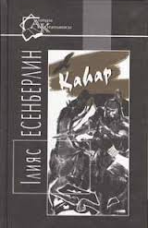
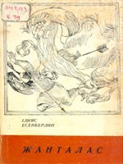
Тарихи романдары

Slide 20
Атақ-даңқы:
Еңбек Қызыл ту ордені
«Құрмет белгісі» ордені
«Батырлығы үшін» медалі
«Ленинградты қорғағаны үшін» медалі
Қазақ КСР мемлекеттік сыйлығының жүлдегері, 1968 жыл(«Айқас» романы)
Ұлықтау:
Астана мен Алматыда І.Есенберлин атындағы көшелер бар.
Өзі тұрған «жазушылар үйінде» мемориалдық тақта орнатылған
Алматы қаласының орталығында орналасқан № 25 гимназияға жазушының аты берілген
Туған жері Атбасарда Есенберлиннің шығармашылығына арналғанмұражай бар, жазушы дүниеге келген үйге мемориалдық тақта ілінген және сол көше қаламгердің атымен аталады. Сондай-ақ, №1 мектеп-гимназиясына Есенберлиннің аты берілген.

Slide 21
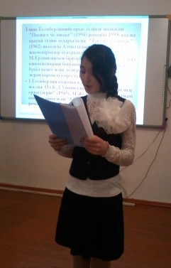
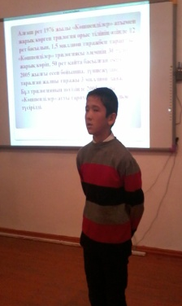
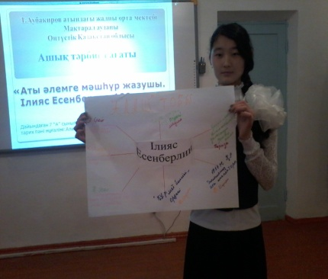
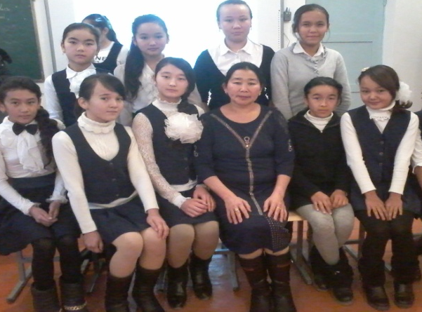
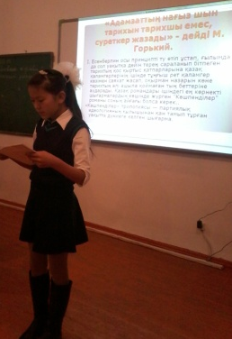
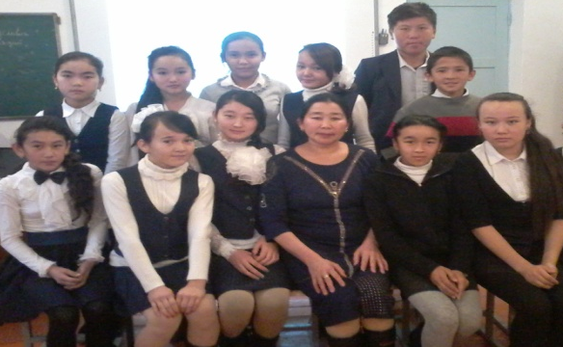
Тәрбие сағатынан көріністер

Slide 22
Назар аударғандарыңызға рахмет!

